Slide 1
真人视频恋爱游戏

Slide 2
团队成员
唐璟
曹云
李秋云
导演&创始人
技术总监
游戏制作人
曾就职央视节目制作中心
具有多种类型的影视作品制作经验
项目经历： 《心动女友》
《穿越时空爱上你》等
曾担任Gameloft主机移植组组长，十年游戏开发经验。
曾参与多款大型游戏项目开发
曾任多家大型游戏公司主策
参与开发了《九阴绝学》、《天书世界》等流水过千万产品

Slide 3
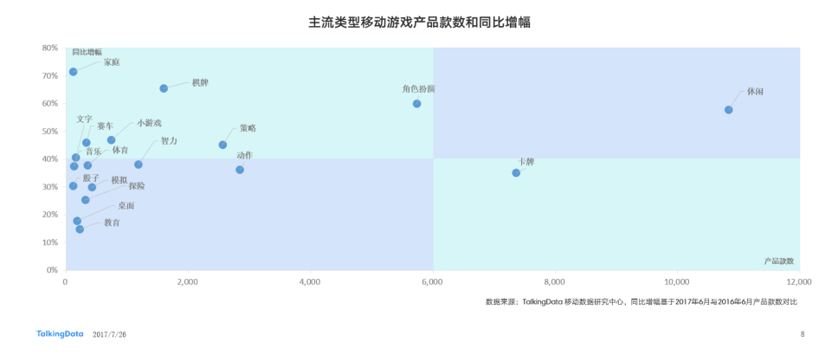
恋爱类游戏不属于主流游戏类型，竞品少，发掘潜力大

Slide 4
产品特性
真人视频游戏全新类型，总视频数超200段。
可收集卡牌数量超150张。
多位女主角全程语音。时刻伴随玩家。
视频
卡牌
语音
设置成就系统，丰富搜集要素等待玩家解锁

Slide 5
产品特性
强化探索要素，更多谜题等你来解开。
面对两难局面，玩家需要做出选择并直面结果。
结局之后，依旧有真相隐藏着需要探索。
探索
分支
多结局

Slide 6
过往案例-《心动女友》
11个月
截至目前已上线11个月，仍稳定运营中。
500万
三平台（苹果、安卓、H5）多渠道总流水已突破500W。
2000万
目前全渠道累计注册用户数超2000万。

Slide 7
渠道优势
已与QQ空间H5游戏渠道有了稳定合作，渠道活跃用户基数大，游戏有一定的发行优势。
使用平台独有推广渠道；同时该平台拥有独家区块链技术，可以做基于游戏本身的深度捆绑合作。
Tencent
BlockGame

Slide 8
融资计划
200W
15%
4个月
融资金额
出让股份
开发时间

Slide 9
资金用途
团队拓展
必要宣发
扩大开发团队，保证开发进度
占比：40%
游戏宣发成本，为产品上线预热
占比：20%
素材外包
前期垫资
部分素材研制，提高产品品质
占比：30%
设备购置及公司运营相关杂项费用
占比：10%

Slide 10
谢谢!

